Slide 1



Journées Thématiques du
Réseau Semi-conducteurs IN2P3-IRFU
Le défi 10 ps
Christian Morel

Slide 2
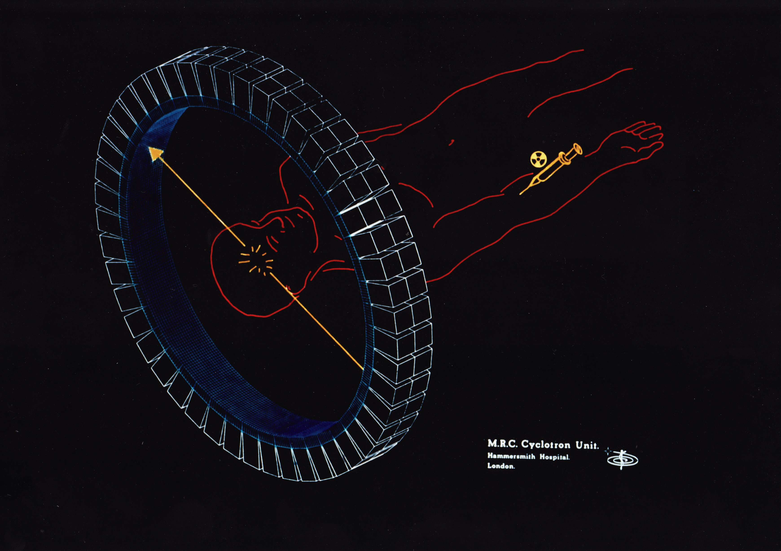
Tomographie par émission de positons (TEP)
¹⁵0 (2 min) 511 keV
¹³N (10 min) 511 keV
¹¹C (20 min) 511 keV
¹⁸F (110 min) 511 keV
Sensibilité absolue ~ 10^{–2}
Résolution spatiale 3-5 mm
Dose absorbée 5-10 mSv
2/35
Journées Thématiques du Réseau Semi-conducteurs IN2P3-IRFU, 25-26 juin 2019, Marseille

Slide 3
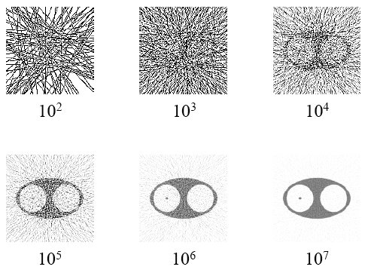
Reconstruction tomographique et statistique de comptage
Courtesy: C. Comtat, CEA-SHFJ

Slide 4
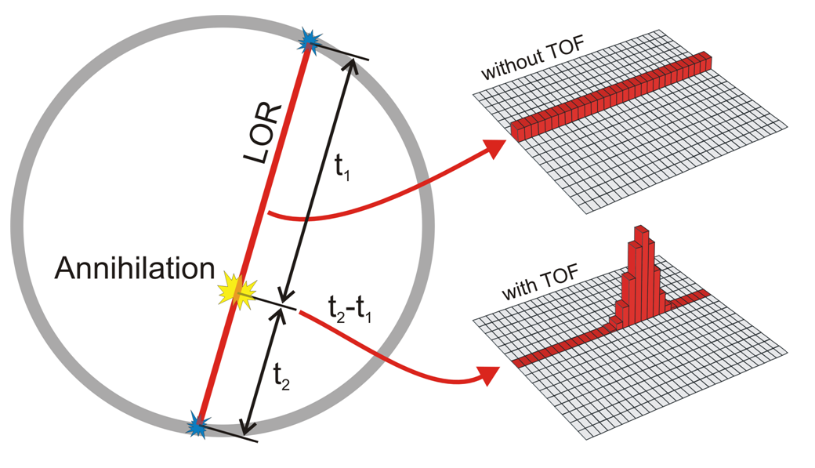
Mesure du temps-de-vol (TOF) des photons d’annihilation

Slide 5
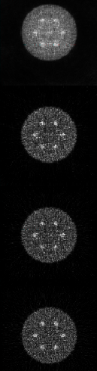
TOF-TEP et amélioration du rapport signal/bruit
L
Facteur de réduction de variance
  No TOF
  700 ps
  500 ps
  300 ps
  Courtesy: C. Groiselle, UMASS, Worcester

Slide 6


Why 10 ps TOF-PET?
14-fold improvement in SNR
20-fold dose reduction at equivalent SNR
    Equivalent potential in dose reduction (0.5 mSv/scan)
    Annual natural background: 2.4 mSv
    Return flight Paris SFO: 0.11 mSv
      Allows longer longitudinal studies
      Reduces the cost of radiotracer production infrastructures
Opens PET to new categories of patients (children, fœtus)
Conventional PET
10 ps TOF-PET
Notes:
- 10ps resolution correspond to 1.5mm resolution along the LOR and opens the way to reconstructionless PET
- this would considerably reduce the constraints associated to the tomographic principle, which requires full angular coverage of the ROI, and allow limited angle tomography without artifacts
- 10ps resolution would bring a > 15 fold ...

Slide 7
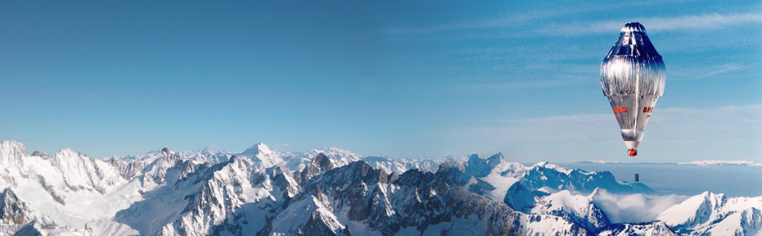

1992: FAI raised a challenge for the first balloon circumnavigation of the globe
March 1999: Brian Jones and Bertrand Piccard circumnavigated the globe with the Breitling Orbiter III in 19 days 1 hour 49 minutes and won the Budweiser Cup
This was a clear-cut case to shed light on TOF-PET with CTR < 10 ps FWHM and raise a challenge on reconstruction-less positron tomography
Nuclear and CT imaging:
what drives it ?

Slide 8

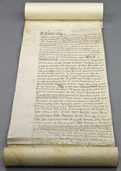
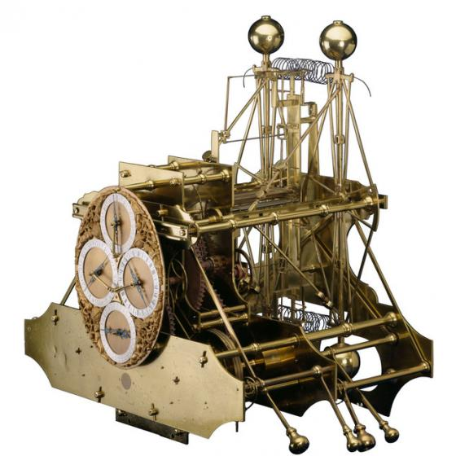
1714 : Longitude Act
Le Longitude Act a été édicté par le parlement du Royaume Uni en juillet 1714 suite au naufrage du HMS Association, qui revenait du siège de Toulon, sur les récifs de Gilstone Ledges la nuit du 22 octobre 1707, causant la mort de mille quatre cents à plus de deux mille hommes.
Le Longitude Act fonde le Bureau des longitudes et offre un prix pour quiconque trouvera une méthode simple et pratique pour déterminer précisément la longitude d’un bateau.
Longitude rewards:
£10,000 < 1°
(= 110 km à l’équateur)
£15,000 < 40’
£20,000 < 0,5°
John Harrison a reçu £10,000
en 1765 (~1.33 million £ en 2016) pour le développement du chronomètre de marine
John Harrison's H1 Marine Chronometer

Slide 9
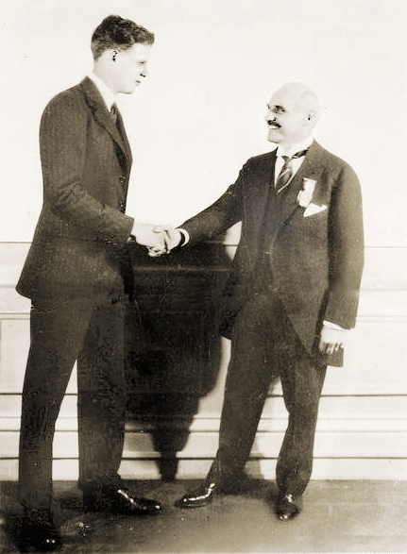
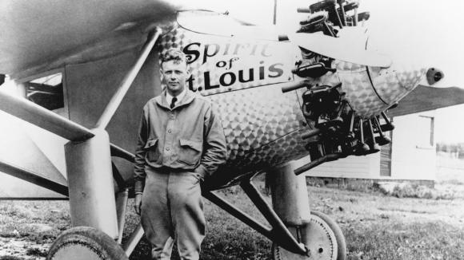
1919 : Raymond Orteig offrait un prix de 25,000 $ au premier aviateur qui réaliserait un vol New York-Paris sans escale
L’offre du Prix Orteig était initialement valable pour une durée de 5 ans, puis fut renouvelée pour 5 ans supplémentaires en 1924
Mai 1927 : Charles Lindbergh effectuait le premier vol New York-Paris à bord du Spirit of Saint-Louis en 33 h et 30 minutes

Slide 10


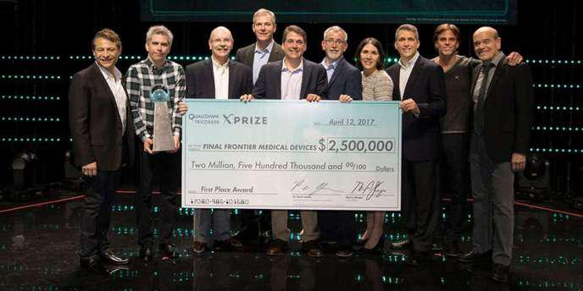
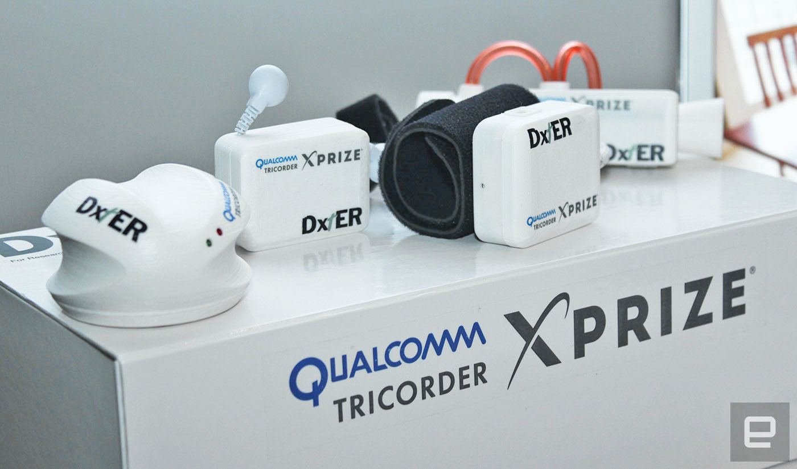
XPRIZE is an innovation engine
A facilitator of exponential change
A catalyst for the benefit of humanity
https://www.xprize.org/
Fondation basée en Californie distribuant des prix de plusieurs millions de dollars pour des défis lancés dans les domaines de l’énergie & environnement, des sciences de la vie, de l’exploration et du développement
Son slogan est rendre l’impossible possible
Elon Musk, James Cameron, Larry Page, Arianna Huffington, Ratan Tata sont membres de son Conseil de d’administration
2012 : Qualcomm Tricorder XPrize 10 M$

Slide 11


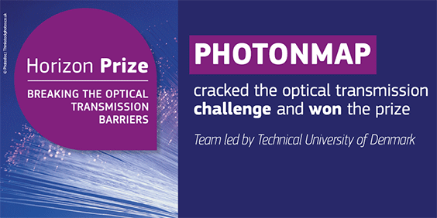
Horizon Prize
La Commission européenne a lancé une série de
prix avec des récompenses entre 1 et 4 M€.
Ce sont des prix incitatifs qui offrent une récompense aux meilleures réponses à un défi défini, la solution proposée devant être novatrice, sécurisée et redimensionnable à l'échelle de l'Europe.
L'objectif est de stimuler l'innovation et de trouver des solutions aux problèmes qui importent aux citoyens européens.
Ces concours sont ouverts à toute sorte d'entité légale, y compris des personnes. Les propositions seront évaluées par des experts indépendants.
http://ec.europa.eu/research/horizonprize

Slide 12

11-12 Jun 2018: The French GDR MI2B organized
a 10 ps challenge workshop in Paris
Contribute to the setting up of an international challenge: thought-provoking on the 10 ps challenge motivations, expectations and implementation
  for what purpose ?
  for what goal(s) ?
  with what organization ?
  how to communicate ?
Motivations for the 10 ps challenge
  Promising technologies under development ➟ P. Lecoq
  Technical challenge with a strong clinical and societal
  impact ➟ J. Nuyts

Slide 13



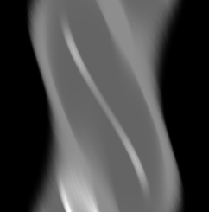
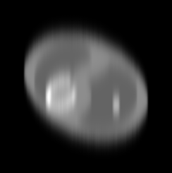
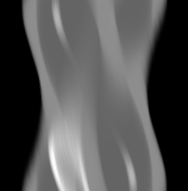
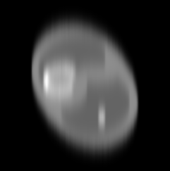
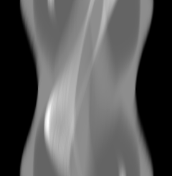
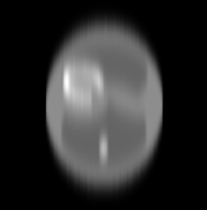
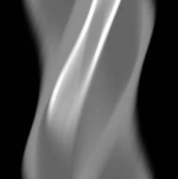

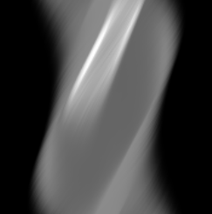



TOF sinograms
activity
Projection angle
TOF
Courtesy: J. Nuyts, Univ Leuven
Projection angle
TOF
position
Radial position
Radial position

Slide 14
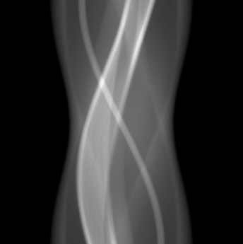
TOF sinograms
TOF: (s,θ,z,δ,t)
activity
+
non-TOF: (s,θ,z,δ)
+
+
=
TOF
+
+
Projection angle
non-TOF
Courtesy: J. Nuyts, Univ Leuven
+
Radial position

Slide 15
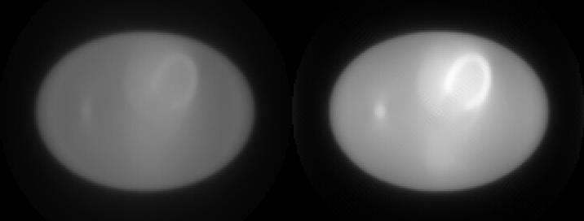
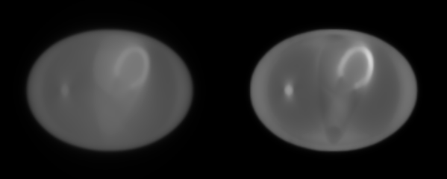
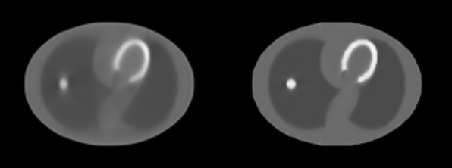
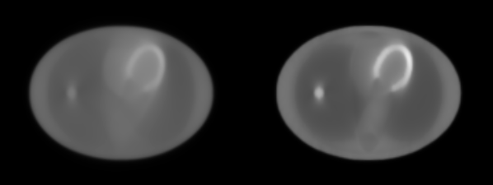
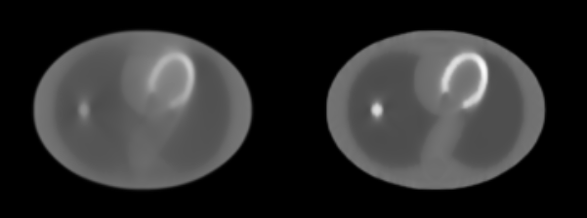
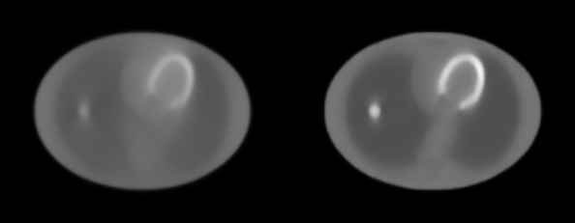
TOF-PET
non-TOF backproj
TOF 580 ps backproj
MLEM iter 1
MLEM iter 2
MLEM iter 15
MLEM iter 3
Courtesy: J. Nuyts, Univ Leuven
MLEM iter 6
MLEM iter 4

Slide 16
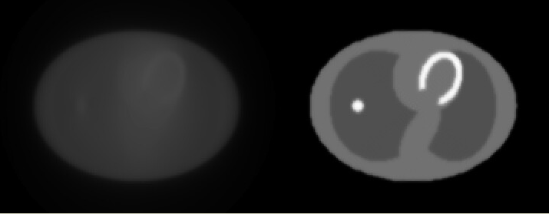
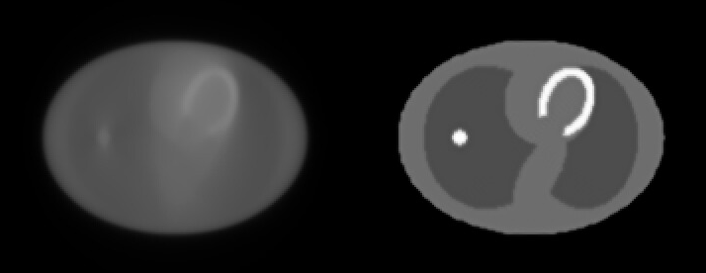
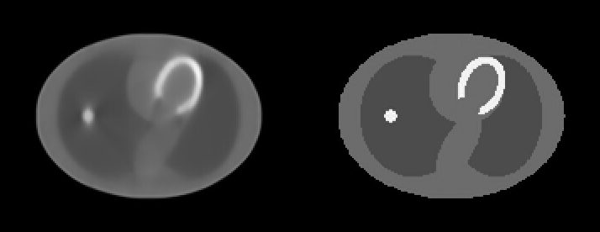
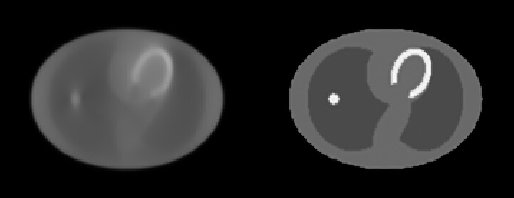

TOF-PET
non-TOF backproj
TOF 30 ps backproj
MLEM iter 1
MLEM iter 2
MLEM iter 14
Courtesy: J. Nuyts, Univ Leuven
MLEM iter 4
MLEM iter 6

Slide 17

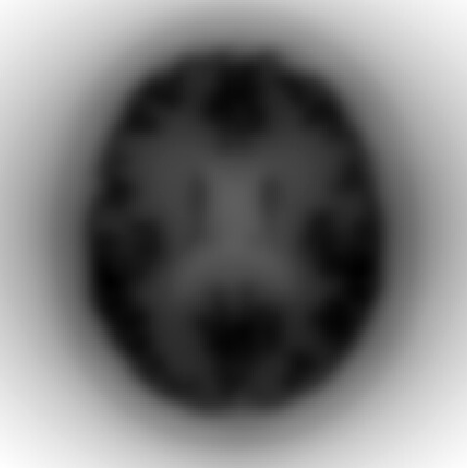
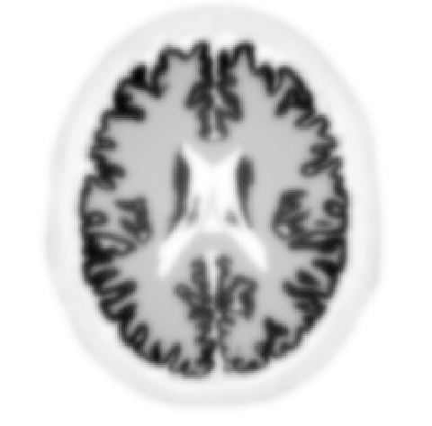
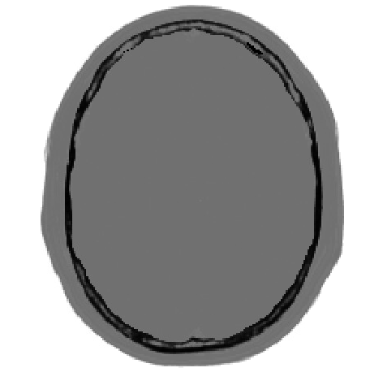

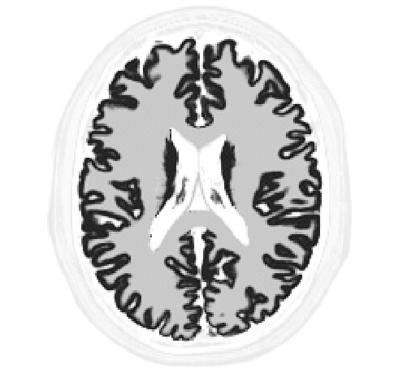
Resolution in TOF-direction ~1.5 mm, in detector direction 5 mm
true activity
non-TOF backproj
TOF backproj
Courtesy: J. Nuyts, Univ Leuven
true attenuation
non-TOF OSEM
TOF OSEM

Slide 18

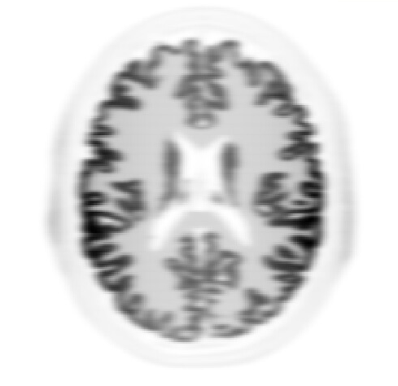

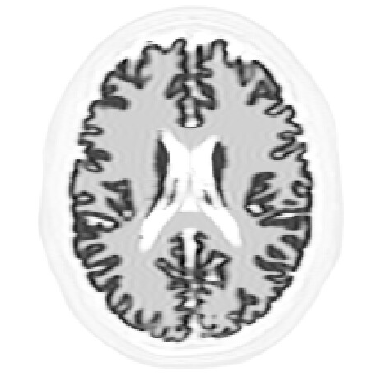
Same when only vertical parallel projection is used
true activity
non-TOF backproj
TOF backproj
any angular sampling is fine
Courtesy: J. Nuyts, Univ Leuven
true attenuation
non-TOF OSEM
TOF OSEM

Slide 19
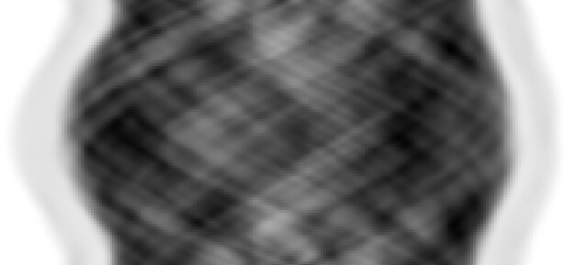

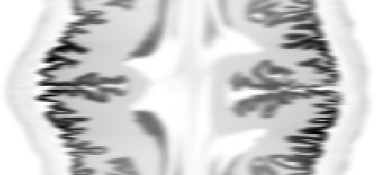
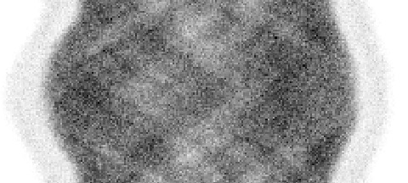
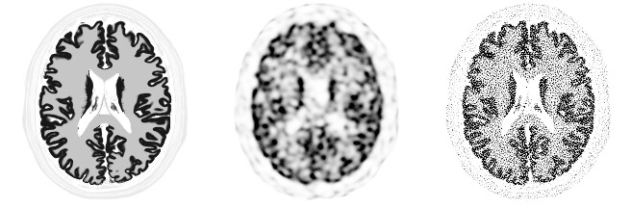

Signal to Noise Ratio (SNR)
noise free
non-TOF sino
TOF sino (1 of 440)
true
non-TOF
TOF
noisy
non-TOF sino
Courtesy: J. Nuyts, Univ Leuven
TOF sino (1 of 440)

Slide 20


Signal to Noise Ratio (SNR)
smoothed to ~same resolution
noise free
non-TOF sino
TOF sino (1 of 440)
true
non-TOF
TOF
noisy
non-TOF sino
Courtesy: J. Nuyts, Univ Leuven
TOF sino (1 of 440)
smoothed to ~same resolution

Slide 21
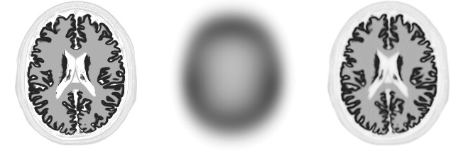

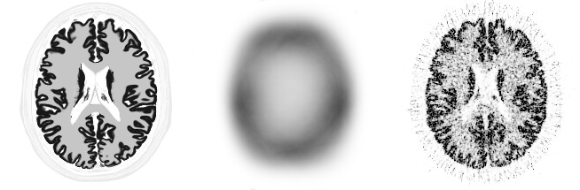
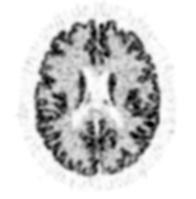

Signal to Noise Ratio (SNR)
true activity
non-TOF OSEM
TOF OSEM
noise free
10 ps TOF and
55 mm detector blur
noisy
10 ps TOF and
5 mm detector blur
smoothed
Courtesy: J. Nuyts, Univ Leuven
noisy

Slide 22
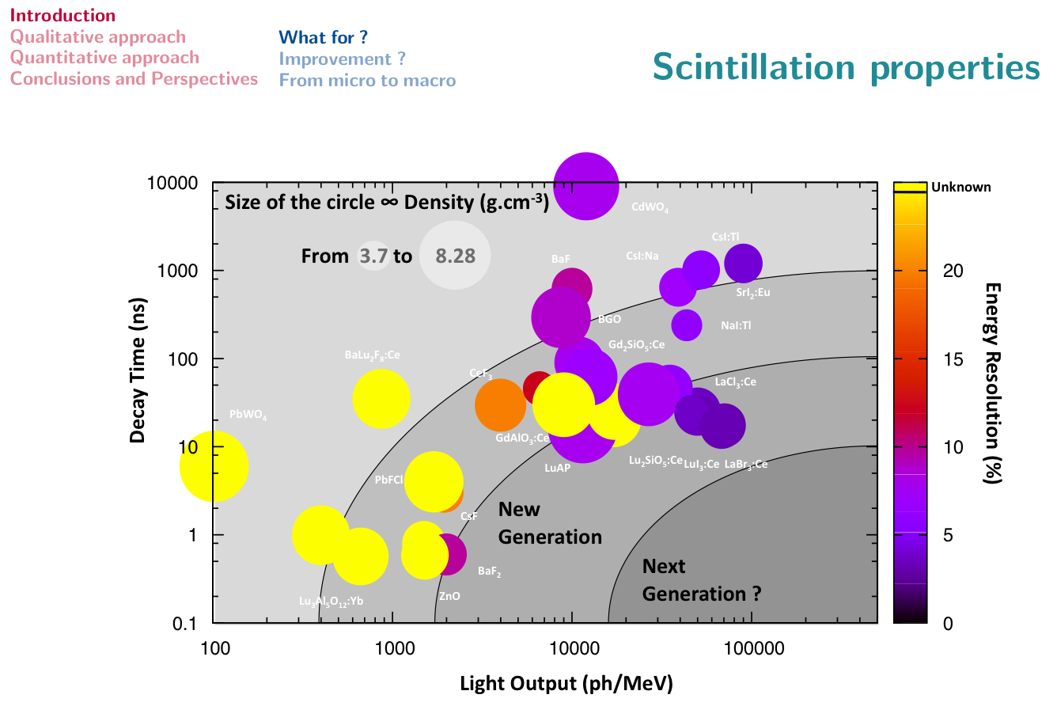
Classification des scintillateurs
Ideal
scintil-
lator
Courtesy: P. Lecoq, CERN
Notes:
The Quest for the ideal very dense, very bright, very fast scintillator is going on.
But can we have a scintillators with 10 times higher LY and 10 times faster decay time than LSO?

Slide 23
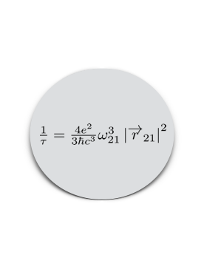
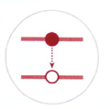
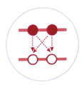
Sources possibles de photons prompts (< 1 ns)
Exciton/bi-exciton
stable à 300 K
(e.g. CdSe CQwells)
Activateurs Ce³⁺ : 5d-4f
Ca²⁺ & Mg²⁺ co-dopant
τ_{r} ~ 20 ps τ_{d} < 16 ns
Hot intraband luminescence
~ 0.1 - 10 ps
(e.g. PbWO₄, CaWO₄)
Cross luminescence < 1 ns (e.g. BaF₂)
λ < 300 nm
faible rendement de scintillation
High donor band semiconductors
< 1 ns (e.g. ZnO)
désactivé à tempé-rature ambiante
Emission Cerenkov
~ 5-10 ps
Courtesy: P. Lecoq, CERN
Notes:
Cross luminescence. Very fast but not taken too seriously so far because of a relativelylow LY and an emission in the UV. But this situation can change with the development of new solid state photodetector with a QE as high as 20% @ 200nm.
High donor band semiconductor, introduced by Lehman in 1966 with ZnO and CdSe, and reactivated by S. Derenzo and M. Weber in 2002 with PbI2, HgI2, CuI

Slide 24
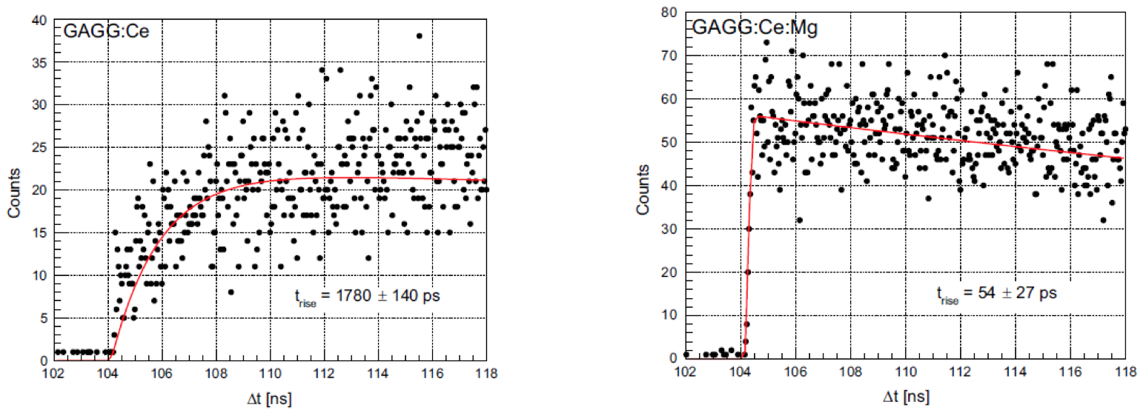
Ingénierie de scintillateurs connus
Rendement de scintillation : ≤ 100’000 ph/MeV
Temps de déclin: τ_{d} ≥ 10 ns
Temps de montée :
  Typiquement 100 ps (LYSO) jusqu’à plusieurs ns
  Peut être réduit en co-dopage à ~20 ps (LYSO)
~ 30 ph / 10 ps @ 511 keV
Courtesy: P. Lecoq, CERN

Slide 25
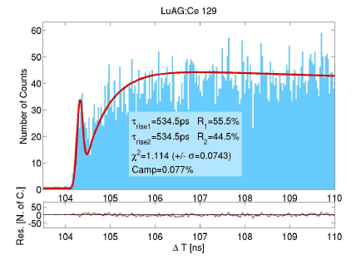



Cherenkov contribution
LuAG:Pr
LuAG:Ce
3,4 Cerenkov photons
0,28%
LuAG:Pr,Ca
LuYAP:Ce
Courtesy: P. Lecoq, CERN
S. Gundacker et al., Phys. Med. Biol. 61 (2016) 2802–2837

Slide 26


Utilisation de cristaux photoniques
Amélioration de la résolution en énergie
  par augmentation de la réponse lumineuse
  par l’amélioration de l’efficacité de la collection de lumière grâce à l’utilisation de nano-implants
Amélioration de la résolution en temps
  par augmentation de la réponse lumineuse induisant la réduction de la gigue photo-statistique
  Par redistribution de la lumière vers des modes de propagation les plus rapides dans le cristal
Courtesy: P. Lecoq, CERN

Slide 27







Timing rapide à scintillation : la route vers le TEP temps-de-vol sans reconstruction
  No TOF
  700 ps
TOF
Where
Energy
Particle ID
When
  500 ps
Finely segmented calorimeters
  300 ps
27/35
Journées Thématiques du Réseau Semi-conducteurs IN2P3-IRFU, 25-26 juin 2019, Marseille

Slide 28

10 ps CRT fast timing
Tomographie par émission de positons à temps-de-vol (TOF-PET)
Réjection des diffusés en tomographie par rayons X
Best student oral presentation at IEEE NSS/MIC 2018, Sydney
Calorimétrie, détecteurs à rayonnement de transition (TRD)
Imagerie des gamma prompts en protonthérapie
Positron annihilation lifetime spectroscopy (PALS) utilisée en science des matériaux
Développement de LIDAR pour les véhicules autonomes (IR)
Trajectographie 4D pour la physique des hautes énergies (particules chargées)

Slide 29
courtesy: Walter Snoeys, CERN
29/35
Journées Thématiques du Réseau Semi-conducteurs IN2P3-IRFU, 25-26 juin 2019, Marseille

Slide 30




QUARTET, Quadruple measUrementswith Active pixel detecTors for particlE Tracking

Slide 31

Etat-de-l’art (2019)
NINO
98ps
CTR: 214 ps FWHM
digital Biograph Vision PET/CT
58ps
Breaking news
HF electronics
Measured with FBK NUV-HD (4 x 4 mm², 25 μm SPAD size)
2 x 2 mm² crystal cross section, T=15° C
S. Gundacker et al., 2016 JINST 11 P08008
Notes:
In red assume LTE =100%
In green: influence of LTE
In Yellow: influence of PTS

Slide 32


The 10 ps challenge: a step toward reconstruction-less TOF-PET
The 10 ps challenge:
a spur on the development of fast timing
an opportunity to get together
an incentive to raise funding
a way to shed light on nuclear instrumentation for medical imaging and beyond
One unique challenge launched for 5 to 10 years and operated by an international organisation with rules issued by the community based on the measurement of CTR combined to sensitivity
Several milestones and prizes:
3 years after the launch of the challenge: 1M€ expected for the Flash Gordon prizes delivered to the 3 best certified achievements
until the end of the challenge: 1M€ expected for the Leonard McCoy prize for the first team meeting successfully the specifications of the challenge
  Non-TOF backproj
  Non-TOF OSEM
10 ps TOF backproj
10 ps TOF OSEM
32/35
Journées Thématiques du Réseau Semi-conducteurs IN2P3-IRFU, 25-26 juin 2019, Marseille

Slide 33

The 10 ps challenge: a step toward reconstruction-less TOF-PET
The 10 ps challenge:
a spur on the development of fast timing
an opportunity to get together
an incentive to raise funding
a way to shed light on nuclear instrumentation for medical imaging and beyond
One unique challenge launched for 5 to 10 years and operated by an international organisation with rules issued by the community based on the measurement of CTR combined to sensitivity
Several milestones and prizes:
3 years after the launch of the challenge: 1M€ expected for the Flash Gordon prizes delivered to the 3 best certified achievements
until the end of the challenge: 1M€ expected for the Leonard McCoy prize for the first team meeting successfully the specifications of the challenge
  Non-TOF backproj
  Non-TOF OSEM
10 ps TOF backproj
10 ps TOF OSEM
33/16
33/35
Journées Thématiques du Réseau Semi-conducteurs IN2P3-IRFU, 25-26 juin 2019, Marseille

Slide 34



The10ps-challenge.org
34/16
34/35
Journées Thématiques du Réseau Semi-conducteurs IN2P3-IRFU, 25-26 juin 2019, Marseille

Slide 35

The 10 ps challenge: a step toward reconstruction-less TOF-PET
Thank you
  Non-TOF backproj
  Non-TOF OSEM
10 ps TOF backproj
10 ps TOF OSEM
35/16
35/35
Journées Thématiques du Réseau Semi-conducteurs IN2P3-IRFU, 25-26 juin 2019, Marseille

